Slide 1

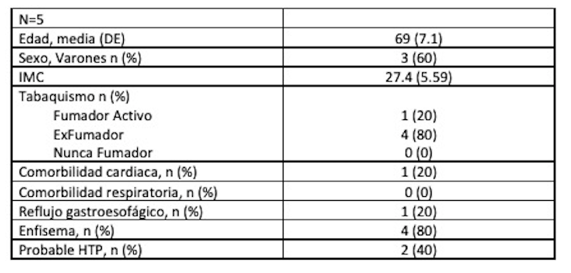
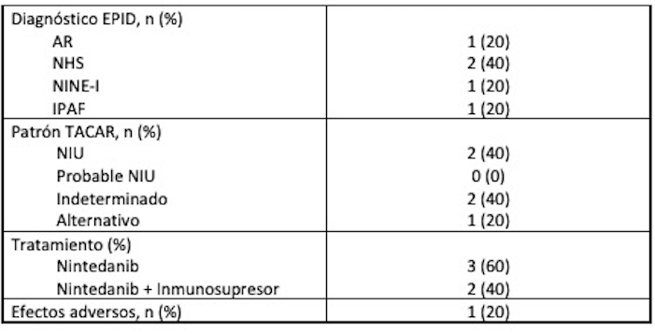
DESCRIPCIÓN DEL USO DE NINTEDANIB EN PACIENTES CON EPID-FP NO FPI
Autores: Domínguez Blasco M¹; López Bauzá, A¹; De Benito Zorrero, E¹; López Ramírez, C¹; Mendoza Zambrano, E¹ ;Rodríguez Portal, JA¹.
Unidad Médico-Quirúrgica de Enfermedades Respiratorias. Hospital Universitario Virgen del Rocío, Sevilla.
METODOLOGÍA
OBJETIVO
Estudio descriptivo de 5 pacientes, con EPID-FP no FPI en tratamiento con Nintedanib durante al menos 6 meses.
La progresión de enfermedad se definió por los criterios recogidos en el ensayo INBUILD.
Variables analizadas: capacidad viral forzada (FVC) y difusión pulmonar monóxido de carbono (DLco) previa al tratamiento, al inicio y a los 6 meses
Describir las características clínicas y funcionales de pacientes con EPID-FP no Fibrosis Pulmonar Idiopática (FPI) en tratamiento con Nintedanib en la práctica clínica habitual.
RESULTADOS

Slide 2
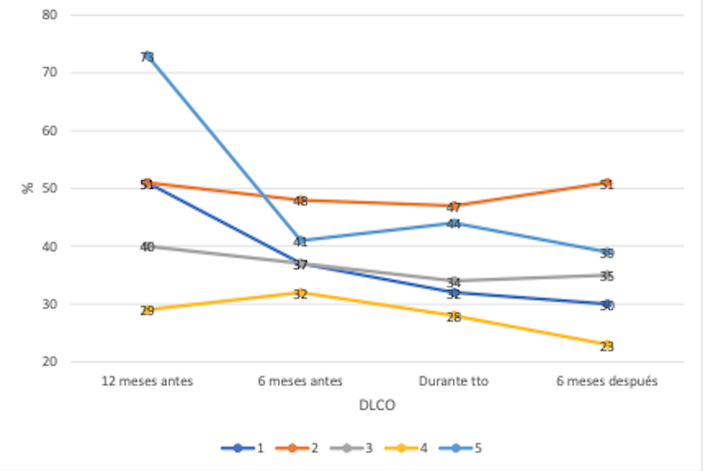
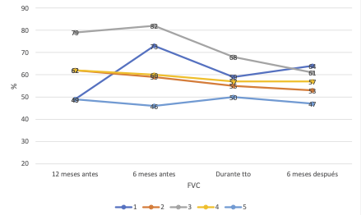
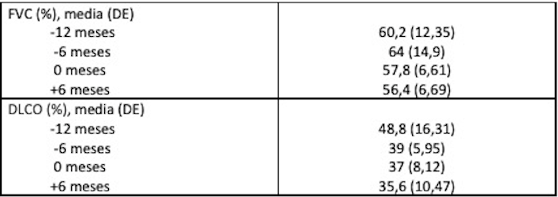
CONCLUSIONES
En nuestra muestra, el uso de Nintedanib en la práctica clínica diaria es bien tolerado independientemente del tratamiento concomitante y del tipo de EPID.

